Slide 2
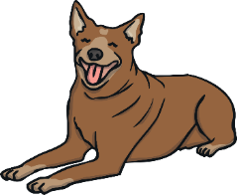
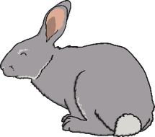
انقر على الصور التي تبدأ بـحرف " أ " لنقلها إلى داخل الإطار.
أ

Slide 3
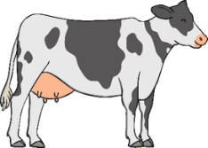
انقر على الصور التي تبدأ بـحرف " ب " لنقلها إلى داخل الإطار.
ب

Slide 4
انقر على الصور التي تبدأ بـحرف " ت " لنقلها إلى داخل الإطار.
ت

Slide 5
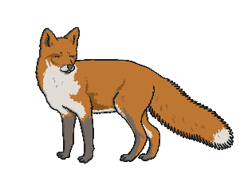
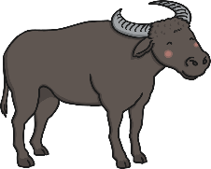
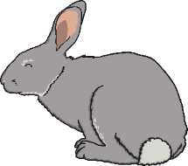
انقر على الصور التي تبدأ بـحرف " ث " لنقلها إلى داخل الإطار.
ث

Slide 6
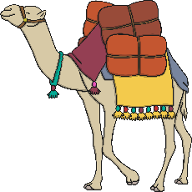
انقر على الصور التي تبدأ بـحرف " ج " لنقلها إلى داخل الإطار.
ج

Slide 7
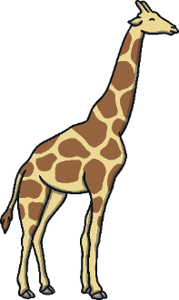
انقر على الصور التي تبدأ بـحرف " ح " لنقلها إلى داخل الإطار.
ح

Slide 8
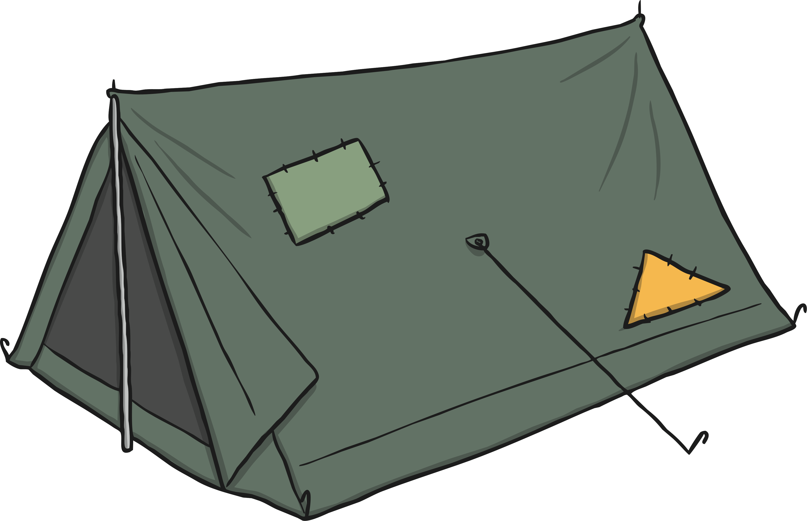
انقر على الصور التي تبدأ بـحرف " خ " لنقلها إلى داخل الإطار.
خ

Slide 9
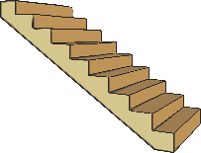
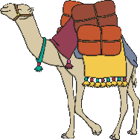
انقر على الصور التي تبدأ بـحرف " د " لنقلها إلى داخل الإطار.
د

Slide 10
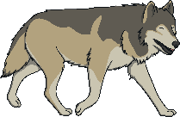
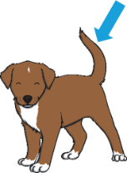
انقر على الصور التي تبدأ بـحرف " ذ " لنقلها إلى داخل الإطار.
ذ

Slide 11
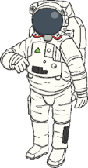
انقر على الصور التي تبدأ بـحرف " ر " لنقلها إلى داخل الإطار.
ر

Slide 12
انقر على الصور التي تبدأ بـحرف " ز " لنقلها إلى داخل الإطار.
ز

Slide 13
انقر على الصور التي تبدأ بـحرف " س " لنقلها إلى داخل الإطار.
س

Slide 14
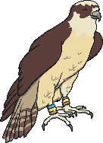
انقر على الصور التي تبدأ بـحرف " ش " لنقلها إلى داخل الإطار.
ش

Slide 15
انقر على الصور التي تبدأ بـحرف " ص " لنقلها إلى داخل الإطار.
ص

Slide 16
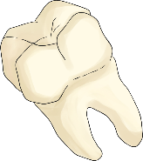
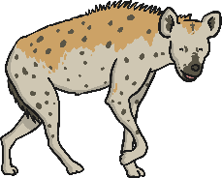
انقر على الصور التي تبدأ بـحرف " ض " لنقلها إلى داخل الإطار.
ض

Slide 17
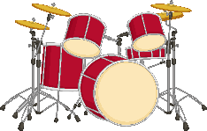
انقر على الصور التي تبدأ بـحرف " ط " لنقلها إلى داخل الإطار.
ط

Slide 18
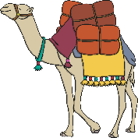
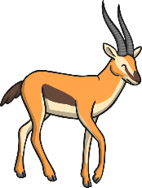
انقر على الصور التي تبدأ بـحرف " ظ " لنقلها إلى داخل الإطار.
ظ

Slide 19
انقر على الصور التي تبدأ بـحرف " ع " لنقلها إلى داخل الإطار.
ع

Slide 20
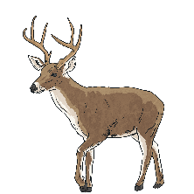
انقر على الصور التي تبدأ بـحرف " ظ " لنقلها إلى داخل الإطار.
غ

Slide 21
انقر على الصور التي تبدأ بـحرف " ف " لنقلها إلى داخل الإطار.
ف

Slide 22
انقر على الصور التي تبدأ بـحرف " ق " لنقلها إلى داخل الإطار.
ق

Slide 23
انقر على الصور التي تبدأ بـحرف " ك " لنقلها إلى داخل الإطار.
ك

Slide 24
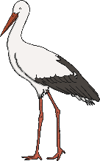
انقر على الصور التي تبدأ بـحرف " ل " لنقلها إلى داخل الإطار.
ل

Slide 25
انقر على الصور التي تبدأ بـحرف " م " لنقلها إلى داخل الإطار.
م

Slide 26
انقر على الصور التي تبدأ بـحرف " ن " لنقلها إلى داخل الإطار.
ن

Slide 27
انقر على الصور التي تبدأ بـحرف " هـ " لنقلها إلى داخل الإطار.
هـ

Slide 28
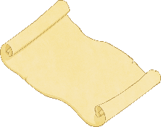
انقر على الصور التي تبدأ بـحرف " و " لنقلها إلى داخل الإطار.
و

Slide 29
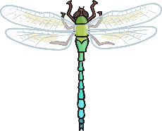
انقر على الصور التي تبدأ بـحرف " ي " لنقلها إلى داخل الإطار.
ي

